Slide 1
Bộ sách Kết nối tri thức
TIẾNG VIỆT 3
Tuần 12
Bài 21: Nghe –viết
Kho sách của ông bà

Slide 2
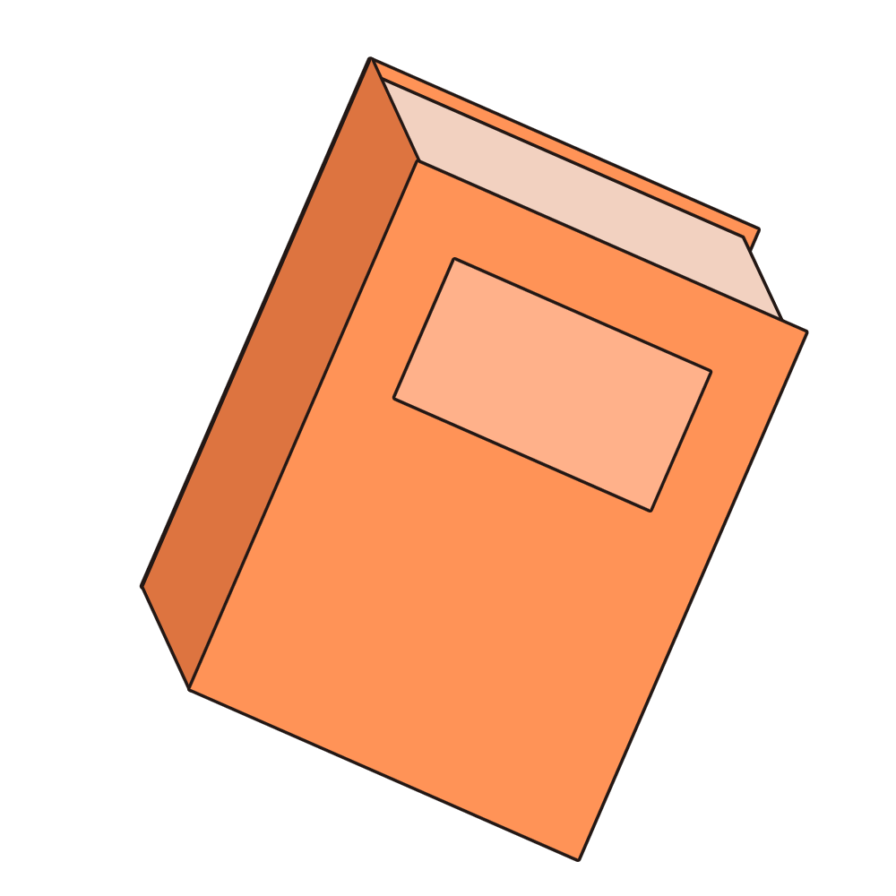





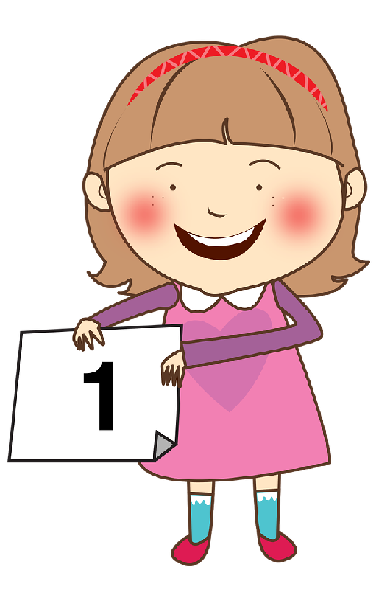






Slide 3
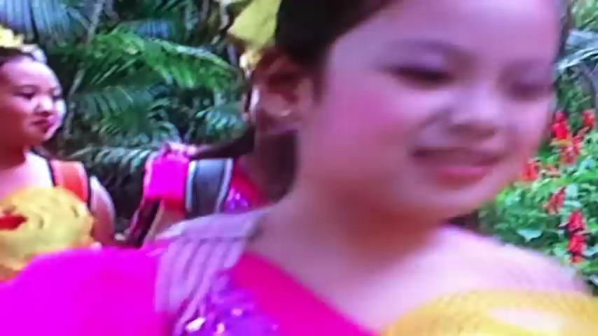

Slide 4

Thứ ngày tháng năm 2022
TΗĞng VΗİΙ
Bài 21
NΉ; – νμĞt: Kho sách của ông bà
Phân biệt s/x, uôn/uông

Slide 5
Kho sách của ông bà
  Ông tôi có rất nhiều sách. Bà thì không có những giá sách đầy ắp như ông, nhưng bà có cả một kho sách trong trí nhớ. Tôi rất thích về nhà ông bà. Ban ngày, tôi mải miết đọc sách với ông. Buổi tối, tôi say sưa nghe kho sách của bà. Kho sách nào cùng thật kì diệu.
(Hoàng Hà)
- Bài viết có nội dung gì?
Đoạn viết nói về kho sách của ông bà thật kì diệu

Slide 6
Kho sách của ông bà
  Ông tôi có rất nhiều sách. Bà thì không có những giá sách đầy ắp như ông, nhưng bà có cả một kho sách trong trí nhớ. Tôi rất thích về nhà ông bà. Ban ngày, tôi mải miết đọc sách với ông. Buổi tối, tôi say sưa nghe kho sách của bà. Kho sách nào cùng thật kì diệu.
(Hoàng Hà)
- Bài viết dùng những dấu câu nào?
Bài viết gồm các dấu chấm, dấu phẩy.

Slide 7
Kho sách của ông bà
  Ông tôi có rất nhiều sách. Bà thì không có những giá sách đầy ắp như ông, nhưng bà có cả một kho sách trong trí nhớ. Tôi rất thích về nhà ông bà. Ban ngày, tôi mải miết đọc sách với ông. Buổi tối, tôi say sưa nghe kho sách của bà. Kho sách nào cùng thật kì diệu.
(Hoàng Hà)
- Bài viết có những chữ nào cần phải viết hoa?
Những chữ đầu đoạn, đầu câu, sau dấu chấm.

Slide 8
Kho sách của ông bà
  Ông tôi có rất nhiều sách. Bà thì không có những giá sách đầy ắp như ông, nhưng bà có cả một kho sách trong trí nhớ. Tôi rất thích về nhà ông bà. Ban ngày, tôi mải miết đọc sách với ông. Buổi tối, tôi say sưa nghe kho sách của bà. Kho sách nào cùng thật kì diệu.
(Hoàng Hà)
- Em hãy nêu cách trình bày bài viết?
Đầu dòng lùi vào một ô, xuống dòng viết sát lề.

Slide 9

Luyện viết từ khó

Slide 10
Luΐİn νμĞt Ǉừ δó
kho sách
say sưa
trí nhớ

Slide 11
BÀI MẪU
Thứ ngày tháng năm 202
Tiếng Việt
Bài 21
Nghe – viết: Kho sách của ông bà
Ông tċ có ςất nhiều sách. Bà thì không có
những giá sách đầy ắp như ông, nhưng bà có cả
mŎ kho sách trong trí nhớ. Tċ ςất thích về nhà
ông bà. Ban ngày, tċ mải miết đǌ sách vƞ ông.
BuĔ tĒ, tċ say sưa nghe kho sách của bà. Kho sách nào cùng thật kì diệu.

Slide 12


Viết bài
Tư thế ngồi viết:
Lưng thẳng, không tì ngực vào bàn.
Đầu hơi cúi.
Mắt cách vở 25 – 30 cm.
Tay phải cầm bút.
Tay trái tì nhẹ lên mép vở để giữ.
Hai chân để song song thoải mái.
2. Cách cầm bút:
Cầm bút bằng 3 ngón tay: ngón cái, ngón trỏ, ngón giữa.
Khi viết, dung 3 ngón tay di chuyển từ trái sang phải, cán bút nghiêng về phía bên phải, cổ tay, khuỷu tay và cánh tay cử động mềm mại, thoải mái

Slide 13

SOÁT LỖI

Slide 14


NHẬN XÉT BÀI VIẾT
Viết đúng chính tả
Trình bày đúng, sạch đẹp

Slide 15
2
Luyện tập

Slide 16
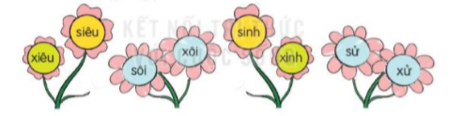
a
Tìm các tiếng ghép được với mỗi tiếng dưới đây để tạo từ. Đặt câu với 2 từ đã ghép được
M: sôi nổi
Các bạn giơ tay phát biểu sôi nổi
Học sinh
Chúng em là học sinh lớp 3.
Siêu nhân
Em ước mơ trở thành sêu nhân.
Lịch sử
Em rất thích học môn lịch sử.
Nấu xôi
Mẹ em nấu xôi rất ngon.

Slide 17
b
Tìm tiếng chứa uôn hoặc uông thay cho ô vuông. Viết vào vở các từ ngữ có tiếng đó trong đoạn văn.
Cơn dông nổi lên. Trời sập tối, gió giật mạnh, phăng những đám lá rụng và thổi tung chúng lên không trung. Bụi bay cuồn . Mẹ bỏ đám rau đang hái dở, quýt chạy đi lùa gà vịt vào .
cuốn
cuộn
muống
cuống

Slide 18
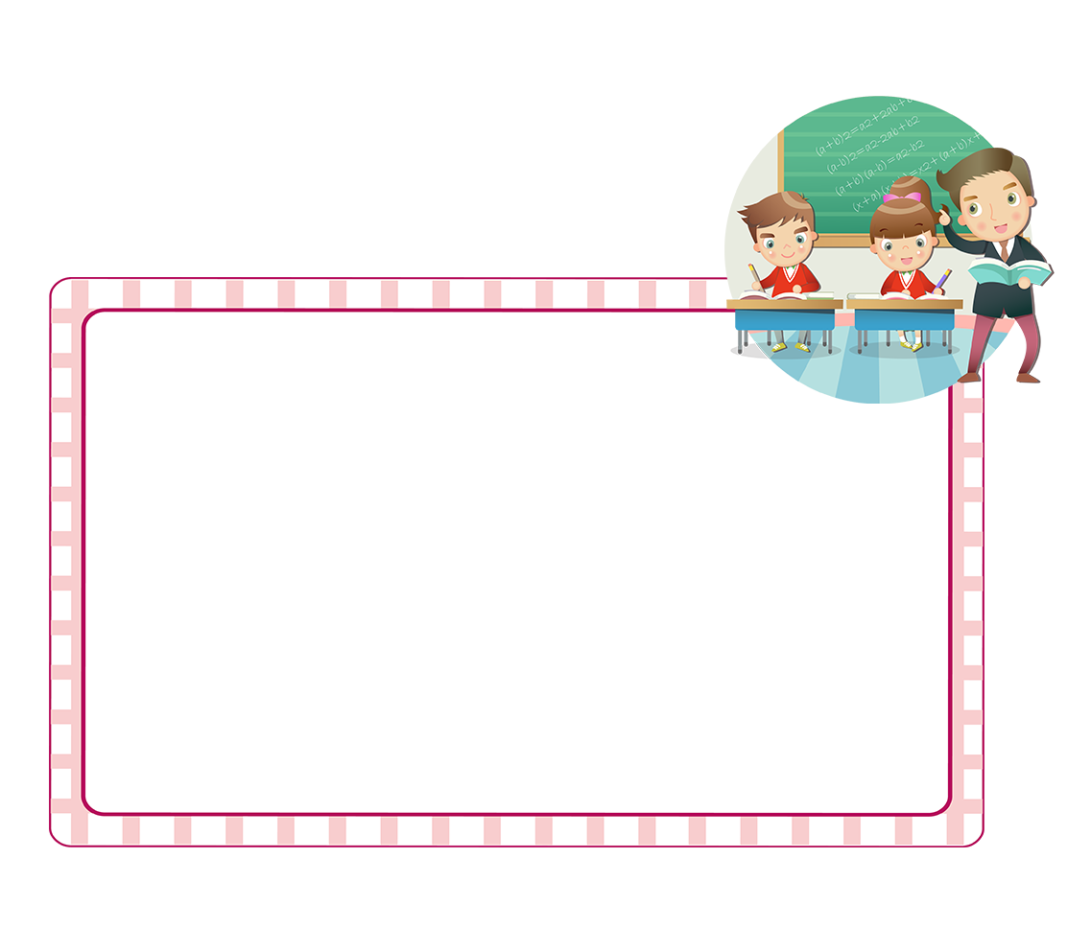
HOME WORD
Làm một tấm thiệp nhỏ, trang trí thật đẹp. Viết những lời thể hiện tình cảm yêu thương hoặc long biết ơn của em dành tặng một người thân.

Slide 19



